Slide 1
МИНИСТЕРСТВО ОБРАЗОВАНИЯ САРАТОВСКОЙ ОБЛАСТИ
ГОСУДАРСТВЕННОЕ АВТОНОМНОЕ ПРОФЕССИОНАЛЬНОЕ ОБРАЗОВАТЕЛЬНОЕ УЧРЕЖДЕНИЕ
САРАТОВСКОЙ ОБЛАСТИ
«ПОВОЛЖСКИЙ КОЛЛЕДЖ ТЕХНОЛОГИЙ И МЕНЕДЖМЕНТА»
КУРСОВАЯ РАБОТА
«СОЗДАНИЕ БАЗЫ ДАННЫХ ДЛЯ РАСПРЕДЕЛЕНИЯ УЧЕБНОЙ НАГРУЗКИ»
Выполнил: Овчинников Алексей Сергеевич
Студент группы 851
Руководитель: Исаева Наталья Сергеевна
Консультант: Русакевич Светлана Алексеевна
Балаково 2022 г.

Slide 2
Актуальность
Разработка программного продукта облегчит процесс распределения учебной нагрузки, ускоряя процесс его и контролируя правильность заполнения.
Цель
Разработать базу данных для распределения учебной нагрузки

Slide 3
Задачи
1
Проанализировать предметную область
2
Проанализировать техническое задание на программный продукт
3
Выбрать инструментальные программные средства
4
Определить системные требования к программному продукту
5
Спроектировать структуру программного продукта
6
Создать программный продукт
7
Протестировать программный продукт и устранить ошибки

Slide 4
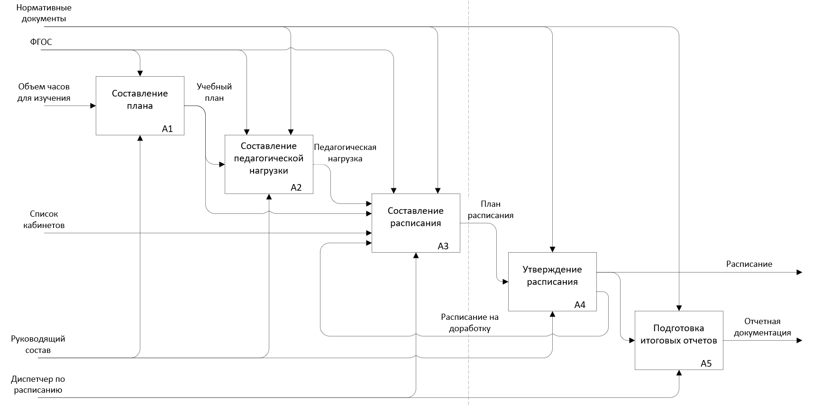
Анализ предметной области
Диаграмма декомпозиции процесса составления расписания «AS-IS» (Как есть)

Slide 5
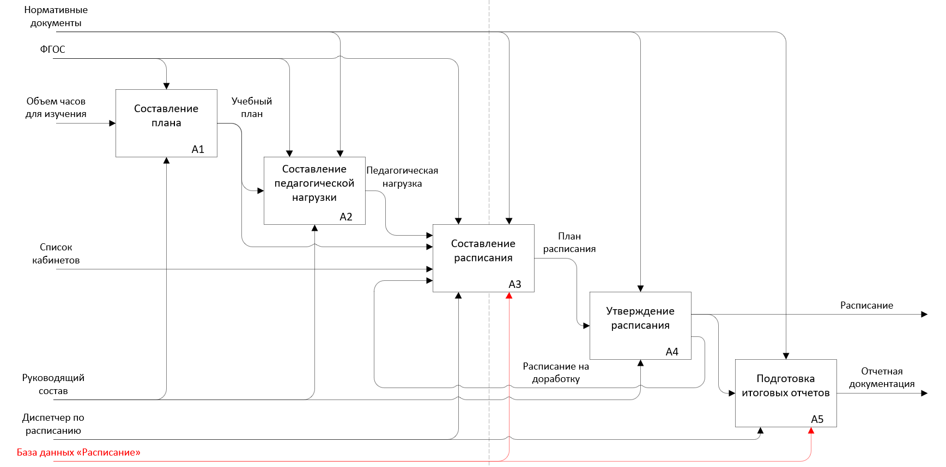
Анализ технического задания на программный продукт
1
Хранение данных об учебной нагрузке, классах, преподавателях, дисциплинах, кабинетах
2
Возможность выводить информацию с помощью запросов
3
Возможность добавлять и изменять информацию
Диаграмма декомпозиции процесса составления расписания «TO-BE» (Как будет)

Slide 6






Выбор инструментальных программных средств
Преимущества
Кроссплатформенная поддержка
Надежная архитектура
Intelli-Sense
Бесплатное программное обеспечение
Поддержка инструментов веб-технологий
Недостатки
Отсутствие декомпиляции кода для языка С#
Преимущества
Масштабирование системы
Размер страниц – до 8 Кб
Автоматизация рутинных административных задач
Удобный поиск
Поддержка работы с другими решениями Microsoft
Недостатки
Зависимость от ОС
Microsoft Visual Studio
Microsoft SQL Server
Microsoft SQL Server Management Studio
PyCharm
Embarcadero Delphi
SQLite

Slide 7
Определение системных требований к программному продукту
Процессор: 2-ядерный с частотой 1,6 ГГц и лучше
Объем оперативной памяти: 2 ГБ и более
Минимальное свободное место на жестком диске: 20 МБ и более
Видеоадаптер: Любой с поддержкой DirectX 9
Монитор: 1280x720@60 Гц и лучше
Периферия: клавиатура и мышь

Slide 8
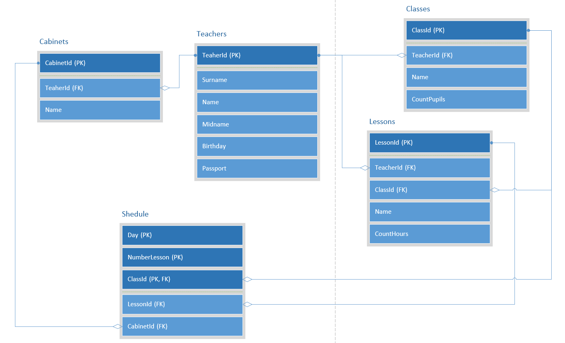
Проектирование структуры программного продукта
WPF-интерфейс
C# + .NET Framework
Product Code
Entity Framework
SQL Client
SQL Server
Диаграмма взаимодействия компонентов программного продукта
ER-диаграмма хранения данных

Slide 9
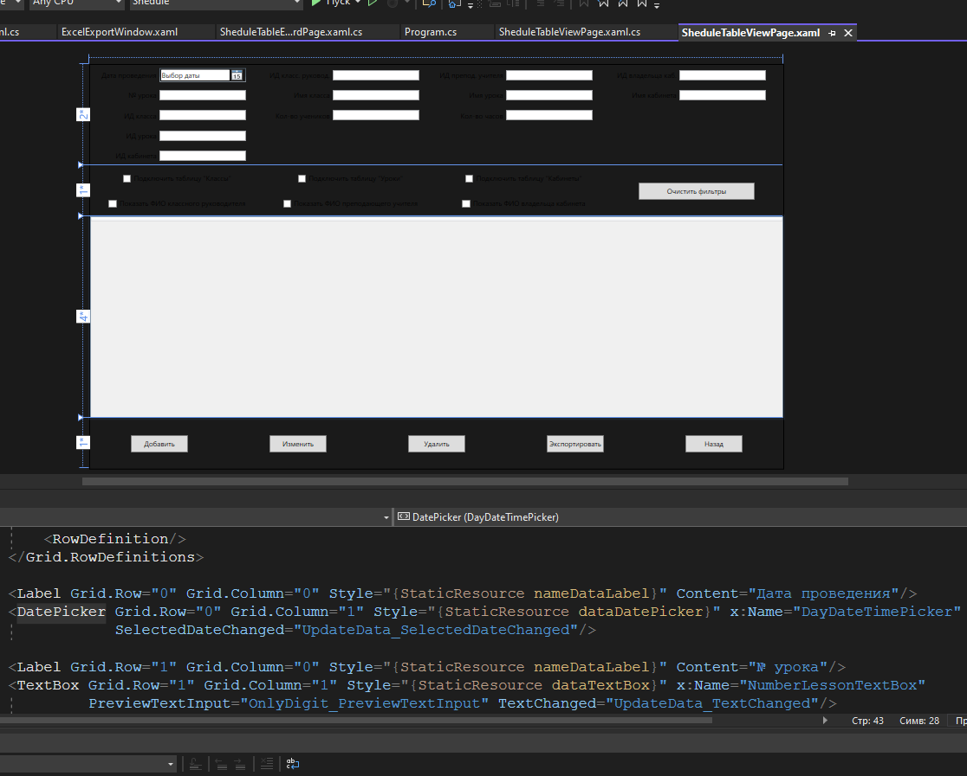
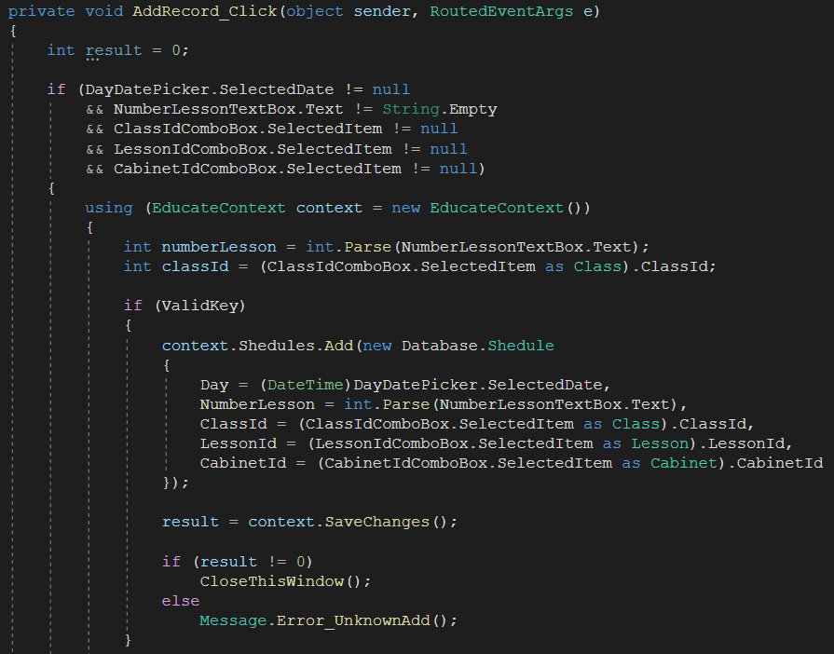
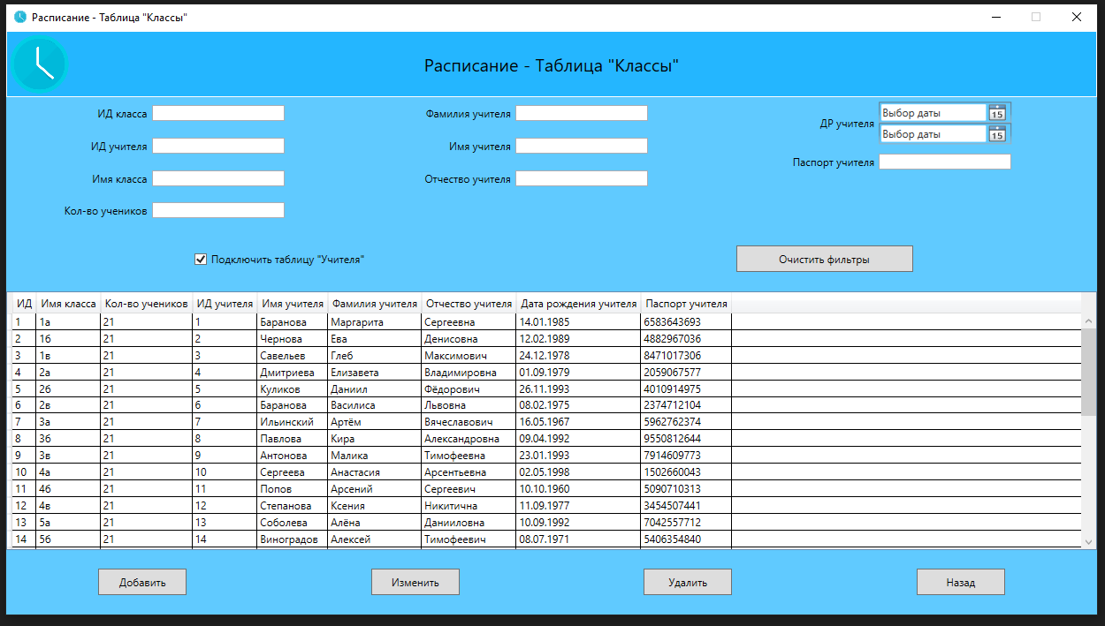
Создание программного продукта
Интерфейс
Функции
Результат

Slide 10
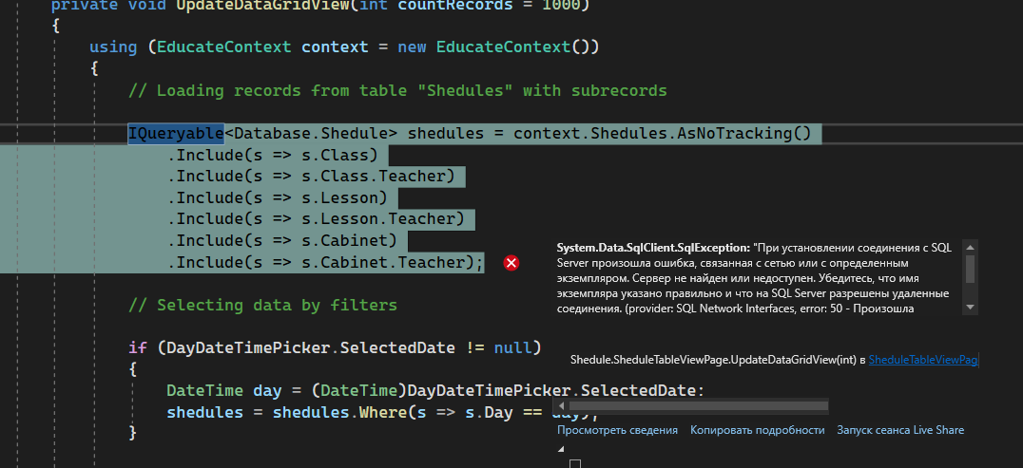
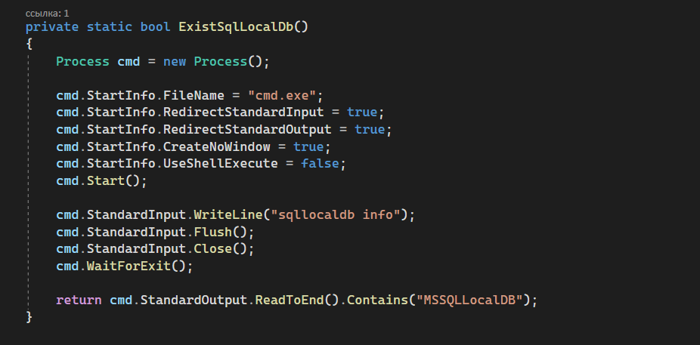
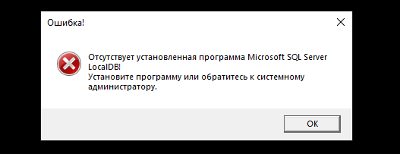
Тестирование программного продукта и устранение ошибок
Ошибка из-за отсутствия установленного Microsoft SQL Server
Аварийное завершение работы программного продукта
Устранение ошибки
Результат

Slide 11
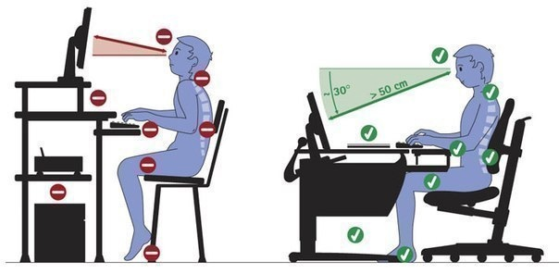
Охрана труда и безопасность жизнедеятельности

